Slide 1

Point sur les Aspects juridiques et fiscaux applicable dans une entreprise
SYNAPHARM 2017
Mamadou Coulibaly
Avocat au Barreau du Mali

Slide 2
Les OBLIGATIONS FISCALES & LEGALES
OBLIGATIONS COMPTABLES
OBLIGATIONS FISCALES
OBLIGATIONS SOCIALES et LEGALES STRICTO SENSU

Slide 3
Les OBLIGATIONS FISCALES & LEGALES
OBLIGATIONS COMPTABLES
L'OHADA impose à tous les entrepreneurs la tenue d'un «livre ­journal », enregistrant au jour le jour ses opérations commerciales, d'un « grand livre », avec balance générale récapitulative, ainsi que d'un «livre d'inventaire », sur lequel sont transcrits le Bilan, le Compte de résultat de chaque exercice et le résumé des opérations d'inventaire.

Slide 4
Les OBLIGATIONS FISCALES & LEGALES
La comptabilité peut être tenue :
- par une entreprise de comptabilité, une société de comptabilité, un comptable agréé ou un expert comptable agréé ;
sous la responsabilité du chef d’entreprise par un comptable salarié qui doit être titulaire au moins du Certificat d’Aptitude Professionnel d’aide-comptable.

Slide 5
Les OBLIGATIONS FISCALES & LEGALES
Tout contribuable a l’obligation de s’immatriculer auprès des impôts dans les 10 jours qui suivent la création de son entreprise (API ou centre des Impôts )
Facturation de la TVA sur les produits de parapharmacie /Déduction de TVA supportée sur les achats limitée au prorata de TVA collectée;
Déclarations mensuelles.

Slide 6
Sanctions pour défaut d’immatriculation
Les OBLIGATIONS FISCALES & LEGALES
Le retard et le défaut de dépôt de la déclaration d’existence ou de demande d’immatriculation fiscale sont sanctionnés par une amende de 25.000 Francs en cas de retard ou de 50.000 Francs en cas de défaut.
Par ailleurs, les déclarations déposées hors délai peuvent être frappées d’amendes allant de 25% à 100% des droits dus. Enfin, le contribuable est taxé d’office.

Slide 7
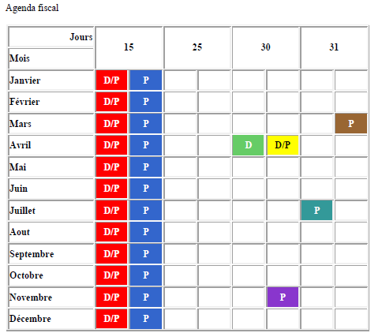
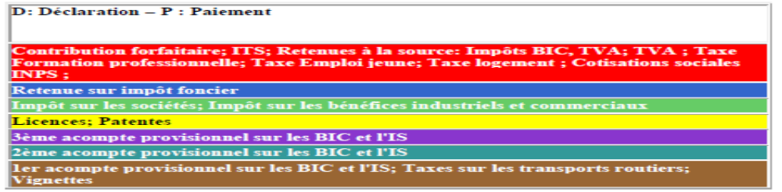

Slide 8
Paiement de l’IMF : 763 500 FCFA pour les CA supérieurs à 50M
Impôt synthétique : 3% du Chiffre d’affaires jusqu’à 50 millions depuis 2015

Slide 9
Obligation de retenue fiscale
salaires;
Paiement des prestataires de services étrangers ou sans NIF.
Loyers

Slide 10
Les OBLIGATIONS FISCALES & LEGALES
Respect des droits du consommateur
Article 7 de la LOI N°2015-036/ DU 16 JUILLET 2015 PORTANT PROTECTION DU CONSOMMATEUR
Tout fournisseur de bien ou prestataire de service doit délivrer la copie originale de la facture, du reçu ou toute autre pièce en tenant lieu
Sanction
Les infractions sont punies d’une amende comprise entre 5.000 et 1.000.000 FCFA.

Slide 11
Obligations légales et sociales
Obligations liées au secteur d’activité (comme l’obligation de recruter 1 pharmacien diplomé à partir de l’atteinte d’un chiffre d’affaires de 100 millions);
Mentions obligatoires devant figurer sur les factures;
Démarches légales en cas d’embauche de salariés;
Secretariat juridique pour les sociétés;
Paiement des cotisations sociales.

Slide 12
A retenir
Tenir une comptabilité;
Délivrer des recus pour toute vente;
Déclarer ses revenus;
Payer ses impôts et cotisations sociales;
Se faire assister par des professionnels dans tous les cas.

Slide 13

Mamadou Coulibaly
Avocat à la Cour, Associé – Droit des affaires et Fiscalité
Direct line : +223 74544335
Email : m.coulibaly@satispartners.com
T (223) 44 23 11 22
contact@satispartners.com
www.satispartners.com
_______
Hamdallaye ACI 2000
Rue 408 Porte 185
BPE 2432
BAMAKO MALI

